Slide 1
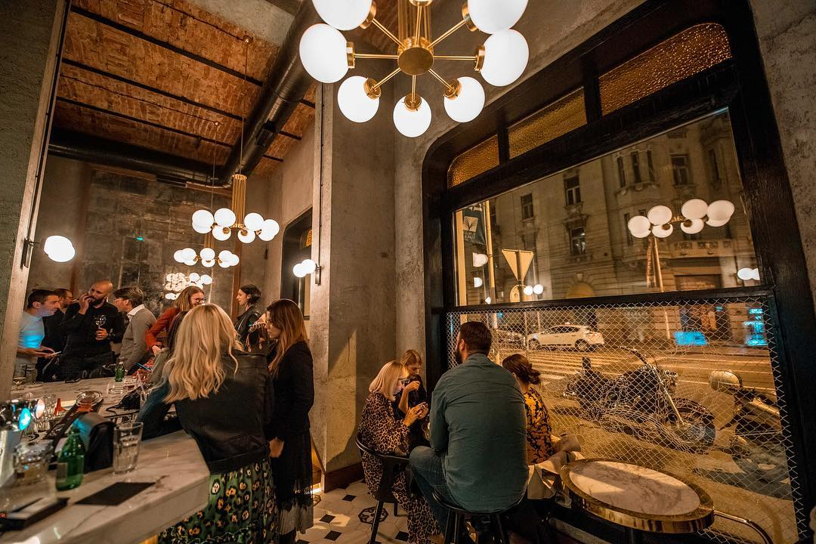

Bistro Mali Pijac
VAŠ VELIKI DAN
Zamislili ste ga
hiljadu puta.
Hajde da ga ostvarimo.
Vaš veliki dan, ispričan
onako kako ste ga zamislili —
u srcu Beograda.

Slide 2
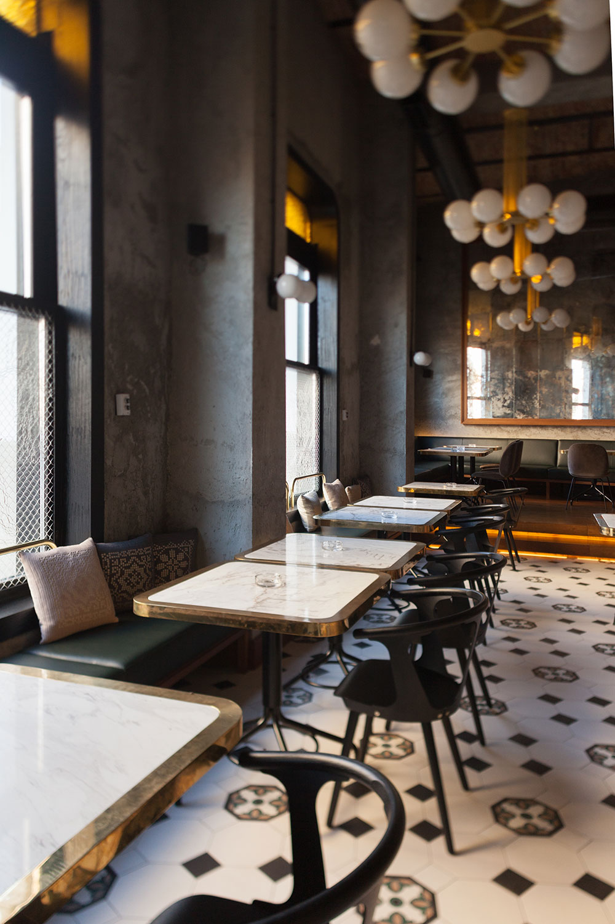
Bistro Mali Pijac
VAŠ VELIKI DAN Bistro Mali Pijac
Svadba kakvu ste
uvek sanjali
Nije svaka svadba ista — i ne treba da bude. Neke su glasne i
raskošne, neke su tihe i intimne, neke su tačno onakve kakve je
mlada uvek crtala u svesci. Koja god da je vaša — mi smo tu da je
napravimo onako kako ste je zamislili.
Bistro Mali Pijac nije samo restoran koji iznajmljuje prostor.
To je ekipa koja sluša, pamti detalje i brine se da na vaš dan
sve bude savršeno — dok vi uživate sa ljudima koje volite.
„Kada zatvorite oči i zamislite savršeno veče okruženi ljudima
koje volite — mi smo tu da to ostvarimo."
Svadbe

Slide 3

Bistro Mali Pijac
VAŠ DAN Bistro Mali Pijac
Od prvog razgovora do poslednjeg gosta
K A K O I Z G L E D A
Sve počinje razgovorom
Sedimo zajedno, slušamo šta zamišljate i od toga
gradimo vaš dan — meni, dekoracija, raspored,
muzika, tempo večeri — sve prilagođeno vama.
Na sam dan, vi ne brinete ni o čemu. Mi smo tu od
prvog gosta do poslednjeg — da sve teče onako
kako ste zamislili, a vi budete potpuno
prisutni u trenutku koji se ne ponavlja.
Svadbe

Slide 4
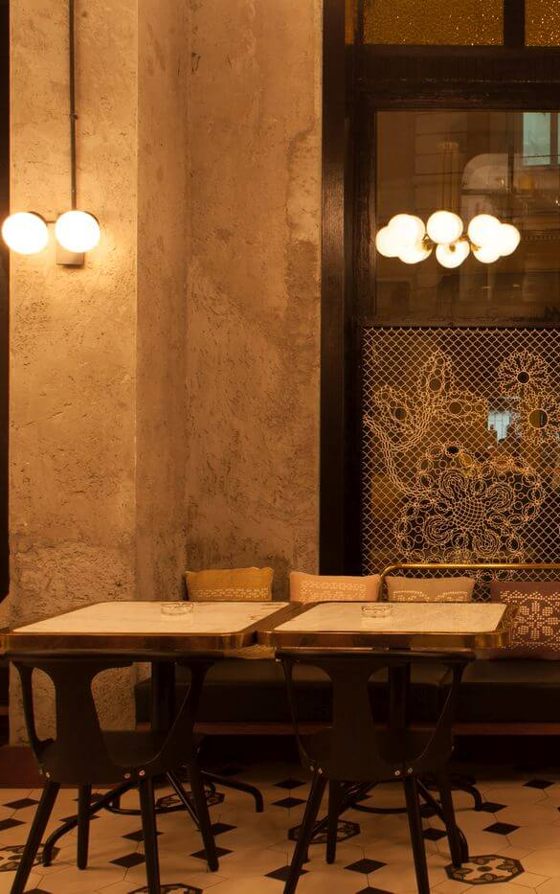
Bistro Mali Pijac
DETALJI KOJE VODIMO MI
Da vi ne morate ni o čemu da razmišljate
• Meni i piće koji odražavaju vaš ukus i stil proslave
• Dekoracija i ambijent koji pričaju vašu priču
• Muzički program koji odgovara raspoloženju večeri
• Koordinacija celog toka večeri, od dolaska do kraja
• Sve po dogovoru, bez gotovih paketa
Svadbe

Slide 5
Bistro Mali Pijac
HAJDE DA RAZGOVARAMO
Recite nam kako ste zamislili Vaš dan...
Ispričajte nam vašu
priču.
Bistro Mali Pijac
[Adresa], Beograd
[Telefon]
[Email]

